Slide 1
Algoritmi i Strukture Podataka 2
8. Izomorfizam
B i crveno-crnih stabala

Slide 2
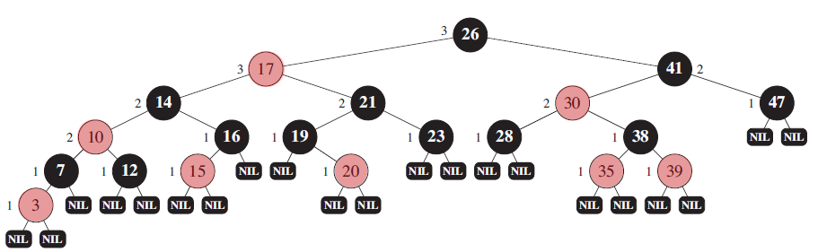
Osnovne osobine
Crveno-crna stabla (red-black trees) [1978]
su grubo balansirana stabla binarnog pretraživanja
  Dodatna informacija o boji svakog čvora se koristi
  za održavanje balansiranosti
  Visina stabla reda O(log n)
  Listovi – eksterni čvorovi
    nisu od interesa (ne sadrže ključeve)
    implementacija: NIL-čvor (graničnik)
  Uobičajeno i pokazivač na oca

Slide 3
Osnovne osobine
Svako stablo zadovoljava sledećih pet uslova:
  Svaki čvor stabla je ili crven ili crn
  Koren stabla je crn
  Svaki list (eksterni, nil-čvor) je crn
  Nijedan crveni čvor nema crvene dece
  Broj crnih čvorova na svakom putu od nekog čvora stabla do njemu pripadajućih listova je isti
Elektrotehnički fakultet,
Beograd
Algoritmi i Strukture Podataka 2

Slide 4
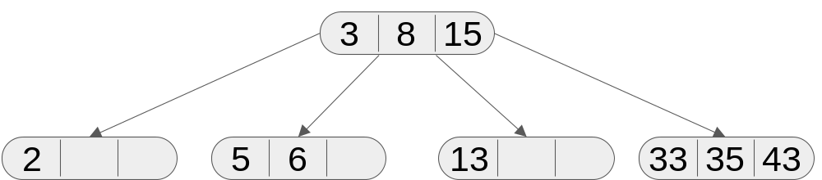
2-3-4 stabla
Posmatramo B stablo reda 4
  Svaki čvor ima najviše 4 podstabla
  U čvoru maksimalno 3 ključa
  Ukoliko imamo samo jedan ključ, on se umeće u sredinu čvora
Elektrotehnički fakultet,
Beograd
Algoritmi i Strukture Podataka 2

Slide 5
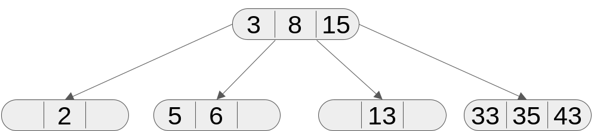
2-3-4 stabla
Posmatramo B stablo reda 4
  Svaki čvor ima najviše 4 podstabla
  U čvoru maksimalno 3 ključa
  Ukoliko imamo samo jedan ključ, on se umeće u sredinu čvora
  Dobijamo 2-3-4 stablo
Elektrotehnički fakultet,
Beograd
Algoritmi i Strukture Podataka 2

Slide 6
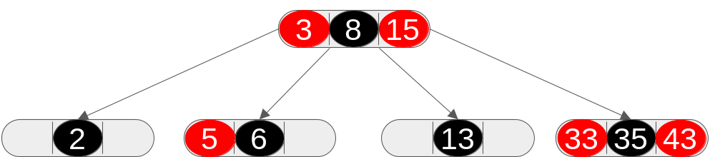
Izomorfizam 2-3-4 i crveno crnih stabala
Svaki srednji ključ u čvoru je crn
Svaki levi ili desni ključ u čvoru je crven
Važi izomorfizam za umetanje i brisanje
između B stabala reda 4 i crveno-crnih stabala
  uz minimalne modifikacije pravila za B stabla
Ovako modifikovana B stabla se nazivaju 2-3-4 stabla
Zbog osobine B stabla da su svi listovi na istom nivou uvek je ispunjen uslov 5 za crveno-crna stabla
Elektrotehnički fakultet,
Beograd
Algoritmi i Strukture Podataka 2

Slide 7
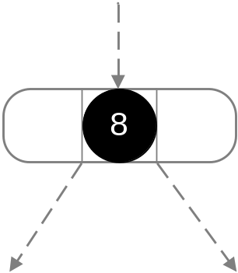
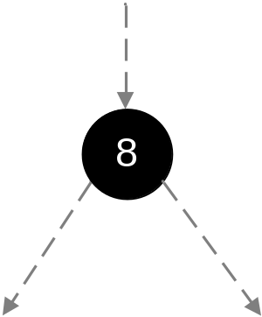
Izomorfizam 2-3-4 i crveno crnih stabala
Kako se 2-3-4 transformiše u binarno crveno-crno (i obrnuto)?
  Crni ključ korena je koren binarnog stabla (osobina 2)
  Pokazivači na 2-3-4 čvorove se uvek pretvaraju u pokazivače na crni čvor u binarnom stablu
  Kako se svaki čvor transformiše i koji pokazivači će postati pokazivači crvenog, a koji crnog čvora?
2-čvor:
  2-čvor sadrži samo jedan ključ („središnji“)
  Taj čvor je uvek crn, po pravilima koje smo definisali
  Ako nije list, pokazivači 2-čvora postaće levi i desni pokazivači čvora binarnog stabla
Elektrotehnički fakultet,
Beograd
Algoritmi i Strukture Podataka 2

Slide 8
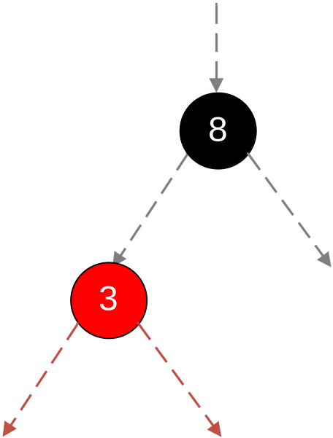
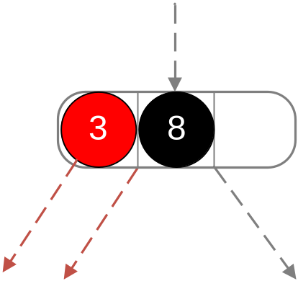
Izomorfizam 2-3-4 i crveno crnih stabala
3-čvor:
  3-čvor sadrži dva ključa, jedan crn i jedan crven
  Levi ili desni crveni brat crnog čvora u 3-čvoru postaje njegov levi ili desni sin
  Ako čvor nije list, pokazivači crvenog čvora ostaju pokazivači crvenog čvora i pokazuju na čvorove njegovog levog i desnog sina, respektivno
  Preostali pokazivač postaje pokazivač na drugog sina crnog čvora
Elektrotehnički fakultet,
Beograd
Algoritmi i Strukture Podataka 2

Slide 9
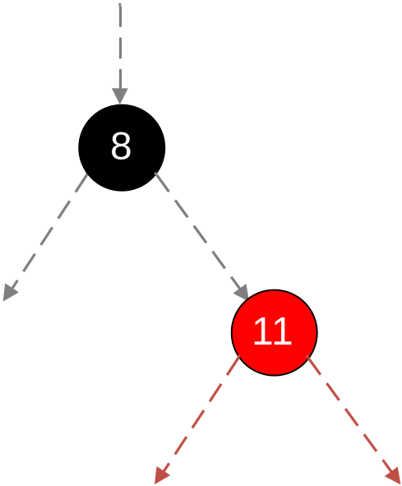
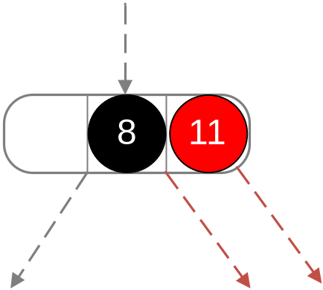
Izomorfizam 2-3-4 i crveno crnih stabala
3-čvor:
  3-čvor sadrži dva ključa, jedan crn i jedan crven
  Levi ili desni crveni brat crnog čvora u 3-čvoru postaje njegov levi ili desni sin
  Ako čvor nije list, pokazivači crvenog čvora ostaju pokazivači crvenog čvora i pokazuju na čvorove njegovog levog i desnog sina, respektivno
  Preostali pokazivač postaje pokazivač na drugog sina crnog čvora
Elektrotehnički fakultet,
Beograd
Algoritmi i Strukture Podataka 2

Slide 10
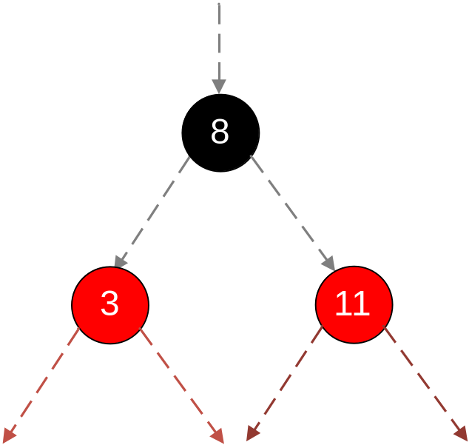
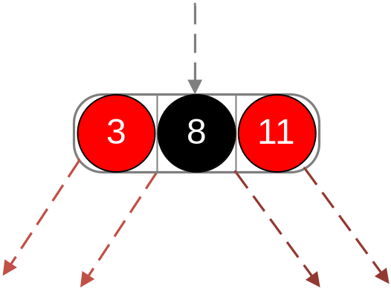
Izomorfizam 2-3-4 i crveno crnih stabala
4-čvor:
  4-čvor sadrži tri ključa, jedan crn i dve crvena
  Crvena braća postaju levi i desni sin crnog ključa
  Ako čvor nije list, prva dva pokazivača postaju pokazivači levog crvenog sina, a druga dva postaju pokazivači desnog sina
Elektrotehnički fakultet,
Beograd
Algoritmi i Strukture Podataka 2

Slide 11
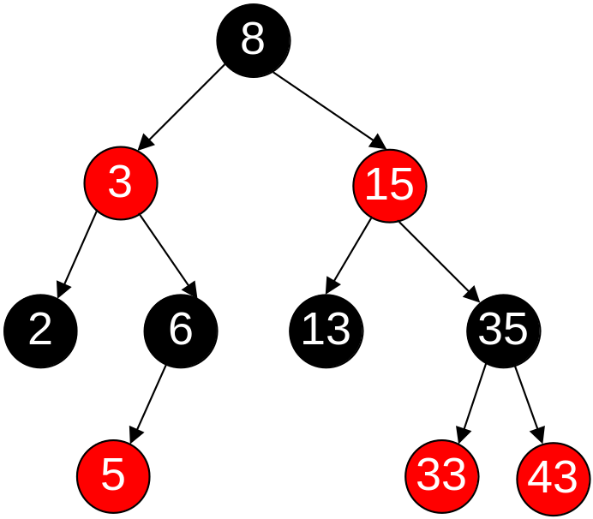
Izomorfizam 2-3-4 i crveno crnih stabala
Elektrotehnički fakultet,
Beograd
Algoritmi i Strukture Podataka 2

Slide 12
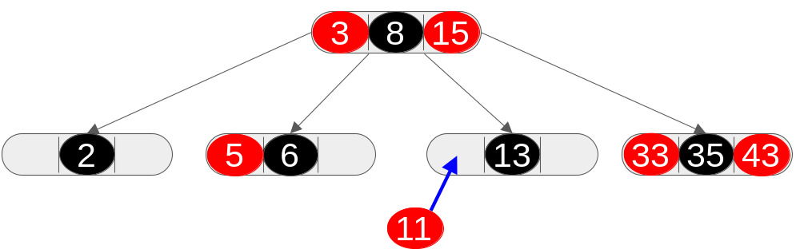
Umetanje
Ključ se uvek umeće kao crven i uvek u list
Umetanje ključa 11
  Umeće se levo od 13
  Nikakve dodatne izmene nisu potrebne
Elektrotehnički fakultet,
Beograd
Algoritmi i Strukture Podataka 2

Slide 13
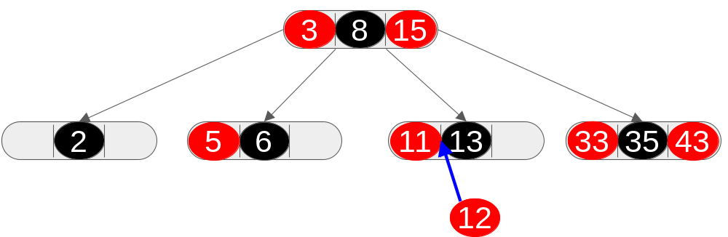
Umetanje
Umetanje ključa 12
  Umeće se levo od 13
  Ključ 13 se pomera udesno i boji u crveno
  Ključ 12 se boji u crno
Elektrotehnički fakultet,
Beograd
Algoritmi i Strukture Podataka 2

Slide 14
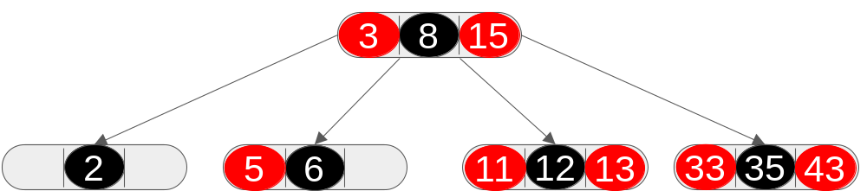
Umetanje
Umetanje ključa 12
  Umeće se levo od 13
  Ključ 13 se pomera udesno i boji u crveno
  Ključ 12 se boji u crno
Elektrotehnički fakultet,
Beograd
Algoritmi i Strukture Podataka 2

Slide 15



Umetanje
Šta ako je čvor u koji se umeće pun?
Umetanje ključa 34
  Dolazi do preloma čvora uz male razlike u odnosu na B stablo
  Umetanje se uvek vrši u list
  Središnji, crni ključ odlazi kod oca (kao crveni)
  Dva postojeća crvena ključa postaju
  središnji, crni ključevi novih čvorova
  Novi ključ se umeće na odgovarajuće mesto kao crveni čvor
8
15
3
5
11
33
35
43
Elektrotehnički fakultet,
Beograd
Algoritmi i Strukture Podataka 2
34

Slide 16
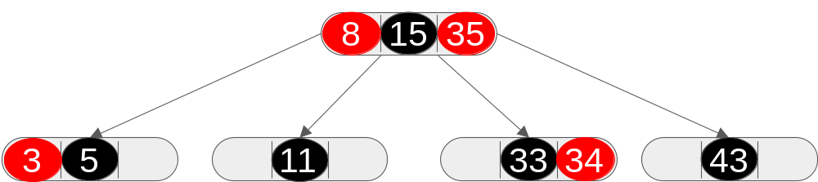
Umetanje
Šta ako je čvor u koji se umeće pun?
Umetanje ključa 34
  Dolazi do preloma čvora uz male razlike u odnosu na B stablo
  Umetanje se uvek vrši u list
  Središnji, crni ključ odlazi kod oca (kao crveni)
  Dva postojeća crvena ključa postaju
  središnji, crni ključevi novih čvorova
  Novi ključ se umeće na odgovarajuće mesto kao crveni čvor
  Ako je i roditelj pun, deli se na isti način (propagira se naviše)
Elektrotehnički fakultet,
Beograd
Algoritmi i Strukture Podataka 2

Slide 17


Brisanje
Brisanje crvenog ključa iz lista
  Najlakši slučaj
  Briše se ključ 13
  Ostaje dovoljno ključeva u čvoru
  Jednostavno se uklanja iz stabla
3
8
15
2
5
6
11
12
13
33
35
43
Elektrotehnički fakultet,
Beograd
Algoritmi i Strukture Podataka 2

Slide 18
Brisanje
Brisanje crvenog ključa iz lista
  Najlakši slučaj
  Briše se ključ 13
  Ostaje dovoljno ključeva u čvoru
  Jednostavno se uklanja iz stabla
3
8
15
2
5
6
11
12
33
35
43
Elektrotehnički fakultet,
Beograd
Algoritmi i Strukture Podataka 2

Slide 19
Brisanje
Brisanje crnog ključa iz lista
  Briše se ključ 12
  Ostaje dovoljno ključeva u čvoru -
  ključ 11 se seli u sredinu i boji u crno
  Ekvivalentno brisanju čvora sa jednim detetom
  Dete dolazi na mesto obrisanog čvora
  i preuzima „ekstra crnu boju“
  Pošto je dete crveno samo se prefarba u crno
3
8
15
2
5
6
11
12
33
35
43
Elektrotehnički fakultet,
Beograd
Algoritmi i Strukture Podataka 2

Slide 20
Brisanje
Brisanje crnog ključa iz lista
  Briše se ključ 12
  Ostaje dovoljno ključeva u čvoru -
  ključ 11 se seli u sredinu i boji u crno
  Ekvivalentno brisanju čvora sa jednim detetom
  Dete dolazi na mesto obrisanog čvora
  i preuzima „ekstra crnu boju“
  Pošto je dete crveno samo se prefarba u crno
3
8
15
2
5
6
11
33
35
43
Elektrotehnički fakultet,
Beograd
Algoritmi i Strukture Podataka 2

Slide 21
Brisanje
Brisanje crnog ključa iz lista
  Briše se ključ 2
  Čvor ostaje bez dovoljno ključeva
  Kod B stabala pozajmica od desnog ili levog brata
  Kod crveno-crnih stabala pozajmica samo od stvarnog brata!
    Ako se briše levi sin, pozajmljuje se od desnog brata
    Ako se briše desni sin, pozajmljuju se od levog brata
  Pozajmljeni ključ se boji u crno
3
8
15
2
5
6
11
33
35
43
Elektrotehnički fakultet,
Beograd
Algoritmi i Strukture Podataka 2

Slide 22
Brisanje
Brisanje crnog ključa iz lista
  Briše se ključ 2
  Čvor ostaje bez dovoljno ključeva
  Kod B stabala pozajmica od desnog ili levog brata
  Kod crveno-crnih stabala pozajmica samo od stvarnog brata!
    Ako se briše levi sin, pozajmljuje se od desnog brata
    Ako se briše desni sin, pozajmljuju se od levog brata
  Pozajmljeni ključ se boji u crno
5
8
15
3
6
11
33
35
43
Elektrotehnički fakultet,
Beograd
Algoritmi i Strukture Podataka 2

Slide 23
Brisanje
Brisanje crnog ključa iz lista
  Briše se ključ 11
  Čvor ostaje bez dovoljno ključeva
  Stvarni brat je čvor sa ključem 35
  i ima dovoljno ključeva (srećom)
  Postoji odstupanje u pozajmici kada je brat pun!
  Ključ iz roditelja se spušta i boji u crno, crni ključ iz brata ide u roditelja, bliži crveni brat takođe prelazi u čvor iz kojeg se briše (zbog održanja uređenosti) i preostali crveni ključ iz brata postaje crn
5
8
15
3
6
11
33
35
43
Elektrotehnički fakultet,
Beograd
Algoritmi i Strukture Podataka 2

Slide 24
Brisanje
Brisanje crnog ključa iz lista
  Briše se ključ 11
  Čvor ostaje bez dovoljno ključeva
  Stvarni brat je čvor sa ključem 35
  i ima dovoljno ključeva (srećom?)
  Postoji odstupanje u pozajmici kada je brat pun!
  Ključ iz roditelja se spušta i boji u crno, crni ključ iz brata ide u roditelja, bliži crveni brat takođe prelazi u čvor iz kojeg se briše (zbog održanja uređenosti) i preostali crveni ključ iz brata postaje crn
5
8
35
3
6
15
33
43
Elektrotehnički fakultet,
Beograd
Algoritmi i Strukture Podataka 2

Slide 25
Brisanje
Brisanje crnog ključa iz lista
  Briše se ključ 6
  Čvor ostaje bez dovoljno ključeva
  Stvarni brat je čvor sa ključem 3 i ni on nema dovoljno ključeva
  Nemoguća pozajmica - mora se obaviti spajanje čvorova u B stablu
  Razdelni ključ iz roditeljskog čvora se spušta u bratski čvor
  Odlazi u sredinu i boji se u crno
  Ključ iz brata se pomera levo (ili desno) i boji u crveno
5
8
35
3
6
15
33
43
Elektrotehnički fakultet,
Beograd
Algoritmi i Strukture Podataka 2

Slide 26
Brisanje
Brisanje crnog ključa iz lista
  Briše se ključ 6
  Čvor ostaje bez dovoljno ključeva
  Stvarni brat je čvor sa ključem 3 i ni on nema dovoljno ključeva
  Nemoguća pozajmica - mora se obaviti spajanje čvorova u B stablu
  Razdelni ključ iz roditeljskog čvora se spušta u bratski čvor
  Odlazi u sredinu i boji se u crno
  Ključ iz brata se pomera levo (ili desno) i boji u crveno
8
35
3
5
15
33
43
Elektrotehnički fakultet,
Beograd
Algoritmi i Strukture Podataka 2

Slide 27
Brisanje
Brisanje crnog ključa iz lista
  Briše se ključ 5 (nakon što je obrisan i ključ 3)
  Čvor ostaje bez dovoljno ključeva
  Nemamo stvarnog brata!
    Brat u binarnom stablu je čvor 35, koji je u 2-3-4 u roditelju
  Ovo ipak nije problem – ako ima dovoljno ključeva u susednom čvoru, vršimo pozajmicu – modifikovana pozajmica iz B stabla
  Ključ iz roditelja se spušta i ostaje crn, crveni ključ iz roditelja postaje crn, a pozajmljeni ključ iz brata se smešta na odgovarajuće mesto i postaje crven
8
35
5
15
33
43
Elektrotehnički fakultet,
Beograd
Algoritmi i Strukture Podataka 2

Slide 28
Brisanje
Brisanje crnog ključa iz lista
  Briše se ključ 5 (nakon što je obrisan i ključ 3)
  Čvor ostaje bez dovoljno ključeva
  Nemamo stvarnog brata!
    Brat u binarnom stablu je čvor 35, koji je u 2-3-4 u roditelju
  Ovo ipak nije problem – ako ima dovoljno ključeva u susednom čvoru, vršimo pozajmicu – modifikovana pozajmica iz B stabla
  Ključ iz roditelja se spušta i ostaje crn, crveni ključ iz roditelja postaje crn, a pozajmljeni ključ iz brata se smešta na odgovarajuće mesto i postaje crven
15
35
8
33
43
Elektrotehnički fakultet,
Beograd
Algoritmi i Strukture Podataka 2

Slide 29
Brisanje
Brisanje crnog ključa iz lista
  Ako je sused (koji nije stvarni brat) pun?
  Situacija kao pozajmica od stvarnog brata – odstupanje od standardne pozajmice
  Ključ iz roditelja se spušta i boji u crno, crni ključ iz brata ide u roditelja kao crveni, crveni ključ roditelja postaje crni, bliži crveni brat takođe prelazi u čvor iz kojeg se briše i preostali crveni ključ iz brata postaje crn
8
35
5
12
15
33
43
Elektrotehnički fakultet,
Beograd
Algoritmi i Strukture Podataka 2

Slide 30
Brisanje
Brisanje crnog ključa iz lista
  Ako je sused (koji nije stvarni brat) pun?
  Situacija kao pozajmica od stvarnog brata - odstupanje
  Ključ iz roditelja se spušta i boji u crno, crni ključ iz brata ide u roditelja kao crveni, crveni ključ roditelja postaje crni, bliži crveni brat takođe prelazi u čvor iz kojeg se briše i preostali crveni ključ iz brata postaje crn
15
35
8
12
33
43
Elektrotehnički fakultet,
Beograd
Algoritmi i Strukture Podataka 2

Slide 31
Brisanje
Brisanje crnog ključa iz lista
  Šta ako ni sused (koji nije stvarni brat)
  nema dovoljno ključeva za pozajmicu?
  Briše se ključ 43
  Spajamo čvorove – modifikovano u odnosu na B stabla
  Ključ iz roditelja se spušta i ostaje crn, opet crveni ključ iz roditelja postaje crni, a ključ iz suseda se oboji u crveno i stavi na odgovarajuće mesto u čvoru
15
35
8
12
33
43
Elektrotehnički fakultet,
Beograd
Algoritmi i Strukture Podataka 2

Slide 32
Brisanje
Brisanje crnog ključa iz lista
  Šta ako ni sused (koji nije stvarni brat)
  nema dovoljno ključeva za pozajmicu?
  Briše se ključ 43
  Spajamo čvorove – modifikovano u odnosu na B stabla
  Ključ iz roditelja se spušta i ostaje crn, opet crveni ključ iz roditelja postaje crni, a ključ iz suseda se oboji u crveno i stavi na odgovarajuće mesto u čvoru
15
8
12
33
35
Elektrotehnički fakultet,
Beograd
Algoritmi i Strukture Podataka 2

Slide 33

Brisanje
Brisanje ključa iz unutrašnjeg čvora
  Ako brišemo ključ iz unutrašnjeg čvora, zamenimo ga sledbenikom i obrišemo sledbenik
  Ako je sledbenik bio crven, završili smo
  Ako je sledbenik bio crn, pa… prošli smo slučajeve brisanja crnog ključa iz lista ☺
  Brisanje ključa 15: sledbenik je 33 (crven)
15
33
8
12
33
35
8
12
35
Elektrotehnički fakultet,
Beograd
Algoritmi i Strukture Podataka 2

Slide 34
Crveno-crna stabla kao binarna
Operacije traženja minimuma, maksimuma, prethodnika i sledbenika su iste kao kod stabla binarnog pretraživanja
Operacije umetanja i brisanja su složenije
  Mogu narušiti uslove stabla
  Kako obojiti čvor prilikom umetanja? Crveno ili crno?
  Kako obrisati crveni, a kako crni čvor?
Rotacije se koriste za održavanje strukture stabla
  Održavanje balansiranosti stabla
  Leva i desna jednostruka rotacija
  Identično kao kod AVL stabla
Elektrotehnički fakultet,
Beograd
Algoritmi i Strukture Podataka 2

Slide 35
Umetanje (1)
RB-INSERT(T, z)
y ← nil[ T ]
x ← root[ T ]
while x ≠ nil[ T ] do
y ← x
if key[z] < key[x] then
x ← left[x]
else x ← right[x]
p[z] ← y
if y = nil[ T ] then
root[ T ] ← z
else if key[z] < key[y] then
left[y] ← z
else
right[y] ← z
left[z] ← nil[ T ]
right[z] ← nil[ T ]
color[z] ← RED
RB-INSERT-FIXUP(T, z)
Elektrotehnički fakultet,
Beograd
Algoritmi i Strukture Podataka 2

Slide 36
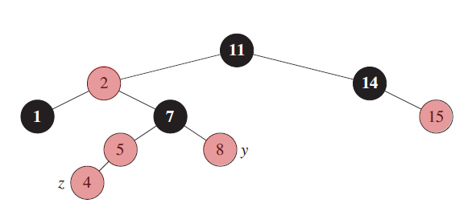
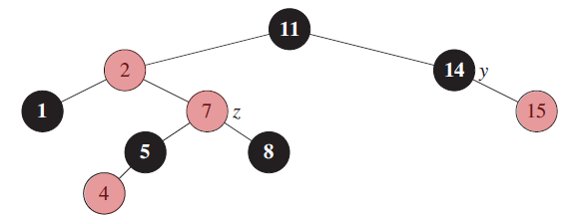
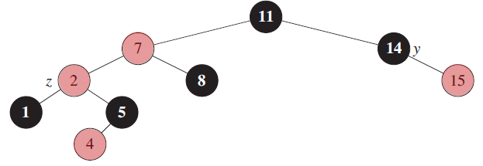
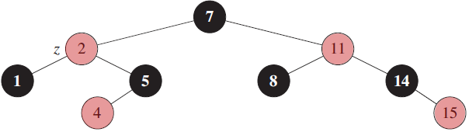
Umetanje (2)
RB-INSERT-FIXUP(T, z)
while color[p[z]] = RED do
if p[z] = left[p[p[z]]] then
y ← right[p[p[z]]]
  if color[y] = RED then
  color[p[z]] ← BLACK
  color[y] ← BLACK
  color[p[p[z]]] ← RED
  z ← p[p[z]]
  else
  if z = right[p[z]] then
  z ← p[z]
  LEFT-ROTATE(T, z)
  color[p[z]] ← BLACK
  color[p[p[z]]] ← RED
  RIGHT-ROTATE(T, p[p[z]])
  else (same as then clause
  with “right” and “left” exchanged)
color[root[ T ]] ← BLACK
1
2
3

Slide 37
Umetanje (3)
Umetanje počinje isto
kao kod stabla binarnog pretraživanja
  Umetnuti čvor se boji u crveno
  Mogu se narušiti pravila 2. i 4.
Ažuriranje stabla kroz tri simetrična slučaja
  Slučajevi nisu međusobno isključivi
  Posmatra se stric umetnutog čvora
  Koren uvek menja boju iz crvene u crnu (“Slučaj 0”)
Slučaj 1
  Stric umetnutog čvora je crven
  Otac i stric menjaju boju u crnu
  Deda postaje crven
  Ažuriranje se nastavlja od dede
Elektrotehnički fakultet,
Beograd
Algoritmi i Strukture Podataka 2

Slide 38
Umetanje (4)
Slučaj 2
  Stric je crn, a umetnuti čvor je desno dete svoga oca
  Sprovodi se leva rotacija
  Ažuriranje se nastavlja kroz slučaj 3
Slučaj 3
  Stric je crn, a umetnuti (posmatrani) čvor je levo dete svoga oca
  Otac menja boju u crnu, a deda u crvenu
  Vrši se desna rotacija oko čvora-dede,
  čime više ne postoje dva crvena čvora zaredom
  Ažuriranje se završava, jer je otac posmatranog čvora crn
Prilikom ažuriranja se sprovode najviše dve rotacije
Ukupno vreme ažuriranja ostaje O(log n)
Elektrotehnički fakultet,
Beograd
Algoritmi i Strukture Podataka 2

Slide 39
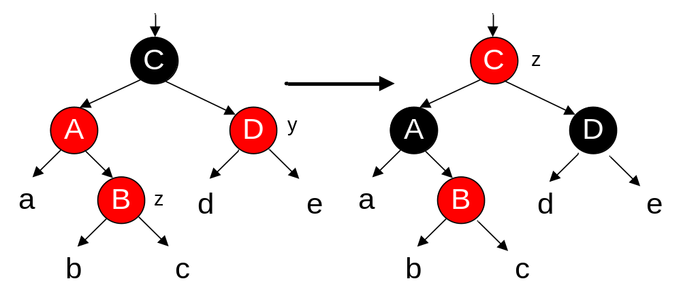
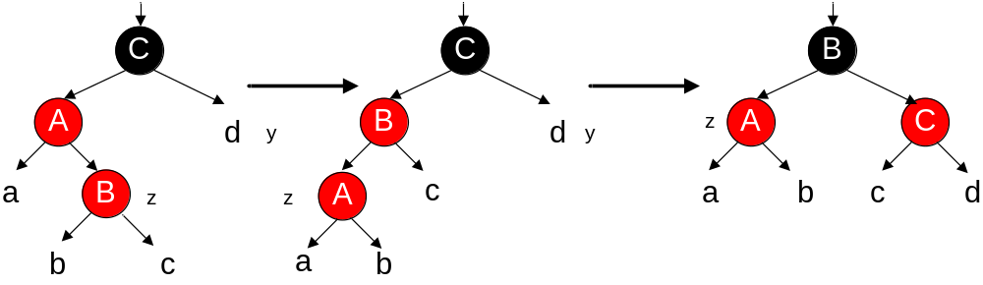
Umetanje (5)
Slučaj 1
Slučaj 2
Slučaj 3
Elektrotehnički fakultet,
Beograd
Algoritmi i Strukture Podataka 2

Slide 40
Brisanje (1)
RB-DELETE(T, z)
if left[z] = nil[ T ] or right[z] = nil[ T ] then
y ← z
else y ← TREE-SUCCESSOR(z)
if left[y] ≠ nil[ T ] then
x ← left[y]
else x ← right[y]
p[x] ← p[y]
if p[y] = nil[ T ] then
root[ T ] ← x
else if y = left[p[y]] then
left[p[y]] ← x
else
right[p[y]] ← x
if y ≠ z then
key[z] ← key[y]
if color[y] = BLACK then
RB-DELETE-FIXUP(T, x)
return y
Elektrotehnički fakultet,
Beograd
Algoritmi i Strukture Podataka 2

Slide 41
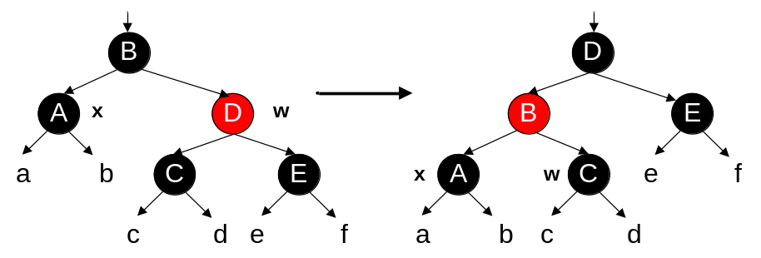
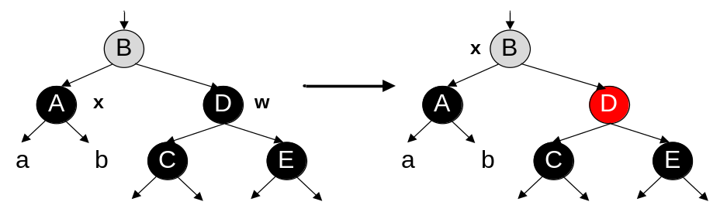
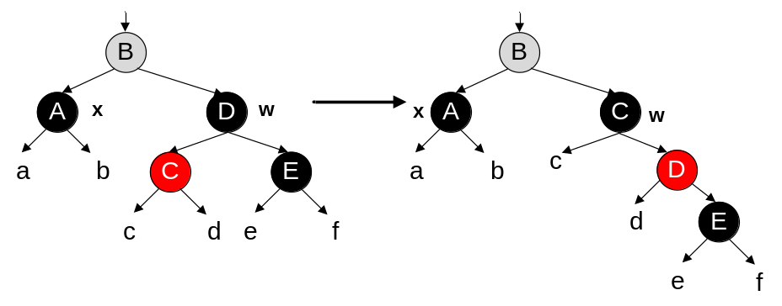
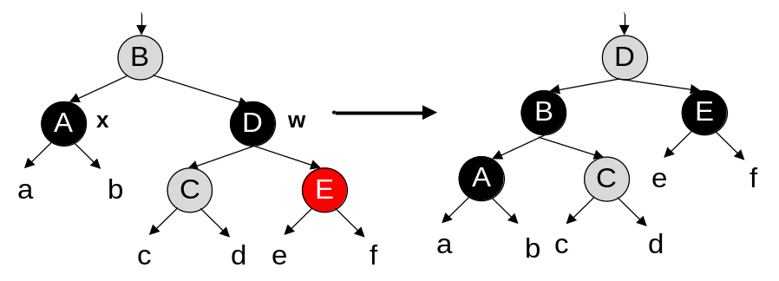
Brisanje (2)
RB-DELETE-FIXUP(T, x)
while x ≠ root[ T ] and color[x] = BLACK do
if x = left[p[x]]
then w ← right[p[x]]
if color[w] = RED
then color[w] ← BLACK
color[p[x]] ← RED
LEFT-ROTATE(T, p[x])
w ← right[p[x]]
if color[left[w]] = BLACK and color[right[w]] = BLACK
then color[w] ← RED
x ← p[x]
else if color[right[w]] = BLACK
then color[left[w]] ← BLACK
color[w] ← RED
RIGHT-ROTATE(T,w)
w ← right[p[x]]
color[w] ← color[p[x]]
color[p[x]] ← BLACK
color[right[w]] ← BLACK
LEFT-ROTATE(T, p[x])
x ← root[ T ]
else (same as then clause with “right” and “left” exchanged)
color[x] ← BLACK
1
2
3
4

Slide 42
Brisanje (3)
Brisanje počinje isto
kao kod stabla binarnog pretraživanja
  Pronalazi se čvor y koji se izbacuje iz stabla
    To je ili sam čvor ili njegov sledbenik
  Pronalazi se čvor x koji je ili jedino dete čvora y ili graničnik
  Moguće narušavanje pravila 2., 4. i 5.
Narušavanje pravila 5. se rešava
dodavanjem dodatne crne boje čvoru x
(tzv. “extra black”)
  Time se restaurira pravilo 5.
  Čvor x time postaje ili “duplo crn” ili “crveno-crn”
Elektrotehnički fakultet,
Beograd
Algoritmi i Strukture Podataka 2

Slide 43
Brisanje (4)
Ideja ažuriranja stabla je
da se dodatna crna boja propagira
kroz stablo dok se ne restauriraju uslovi
sledećim operacijama:
  Ako x pokazuje na crveno-crn čvor, pretvara se u crn
  Ako x pokazuje na koren stabla, uklanja se dodatna crna boja
  Obavljanjem određenih rotacija i ponovnim bojenjem čvorova
    Ovo znači kraj ažuriranja stabla
Ažuriranje stabla kroz četiri slučaja (+simetrični)
  Vrši se samo ako je čvor y crn
  Slučajevi nisu međusobno isključivi
  Posmatra se uvek brat čvora x, u oznaci w i njegova boja
  Ukoliko je čvor x crven samo menja boju u crnu (“Slučaj 0”)
Elektrotehnički fakultet,
Beograd
Algoritmi i Strukture Podataka 2

Slide 44
Brisanje (5)
Slučaj 1 – čvor w je crven
  Čvor w mora imati crnu decu
  Pretvoriti w u crn čvor, a njegovog oca u crven
  Izvršiti levu rotaciju oko čvora oca
  Nastaviti sa slučajevima 2, 3 ili 4
Slučaj 2 – čvor w je crn i oba sina su mu crna
  Pretvoriti w u crvenu boju
  Ekstra crnu boju prebaciti sa x na oca
  Nastaviti sledeću iteraciju od oca čvora x
  Ako smo u slučaj 2 dospeli iz slučaja 1, onda je otac bio crven
    Otac postaje crveno-crn
    Međutim atribut boje je crveno i petlja se završava
    Boja oca se menja u crnu na kraju FIXUP metode
Elektrotehnički fakultet,
Beograd
Algoritmi i Strukture Podataka 2

Slide 45
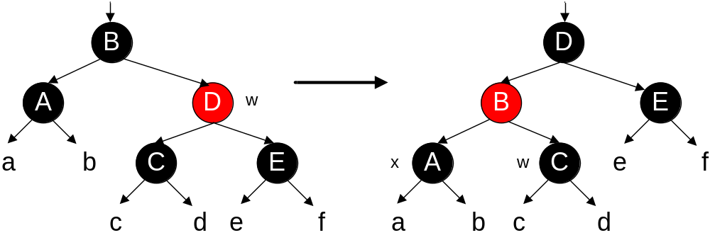
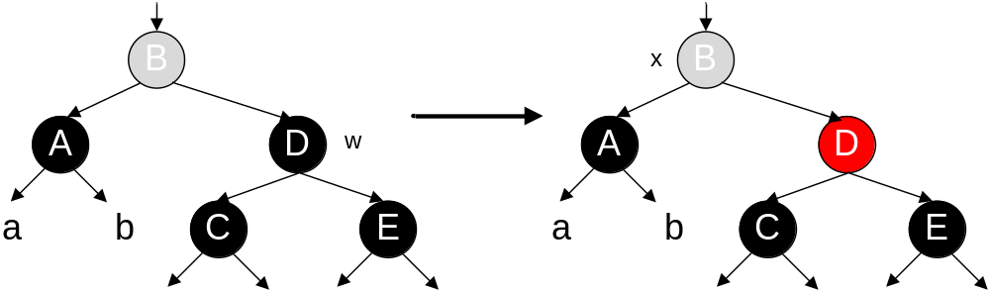
Brisanje (6)
Slučaj 1
Slučaj 2
Elektrotehnički fakultet,
Beograd
Algoritmi i Strukture Podataka 2

Slide 46
Brisanje (7)
Slučaj 3 – čvor w je crn, levi sin je crven, a desni sin crn
  Pretvoriti w u crven, a levog sina u crn čvor
  Izvršiti desnu rotaciju oko čvora w
  Nastaviti sa slučajem 4
Slučaj 4 – čvor w je crn, a desni sin je crven
  Obojiti w bojom njegovog oca
  Obojiti oca i desnog sina od w u crno
  Izvršiti levu rotaciju oko oca čvora x
  Ukloniti dodatnu crnu boju sa x
  Petlja se završava
Totalno vreme ažuriranja ostaje O(log n)
Elektrotehnički fakultet,
Beograd
Algoritmi i Strukture Podataka 2

Slide 47
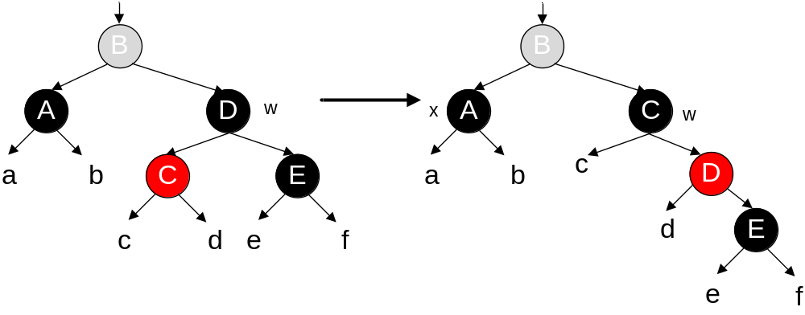
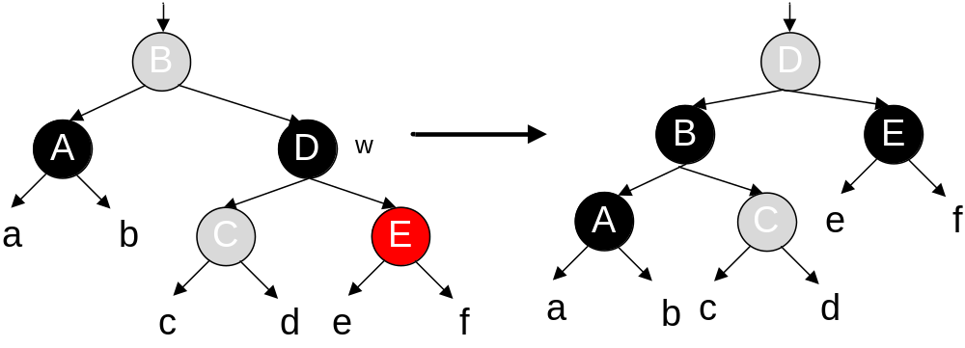
Brisanje (8)
Slučaj 3
Slučaj 4
Elektrotehnički fakultet,
Beograd
Algoritmi i Strukture Podataka 2

Slide 48
Zadatak 1
Prikazati izgled izomorfnog 2-3-4 stabla
pretraživanja u koje se redom umeću vrednosti
3, 15, 43, 2, 35, 33, 8, 6, 13, 5
nakon svakog umetanja.
Elektrotehnički fakultet,
Beograd
Algoritmi i Strukture Podataka 2

Slide 49

Zadatak 1 - rešenje
3, 15, 43, 2, 35, 33, 8, 6, 13, 5
INS 3
INS 15
INS 43
3
3
15
3
15
43
INS 2
INS 35
15
15
2
3
43
2
3
35
43
Elektrotehnički fakultet,
Beograd
Algoritmi i Strukture Podataka 2

Slide 50

Zadatak 1 - rešenje
3, 15, 43, 2, 35, 33, 8, 6, 13, 5
INS 33
INS 8
15
15
2
3
33
35
43
2
3
8
33
35
43
INS 6
3
15
2
6
8
33
35
43
Elektrotehnički fakultet,
Beograd
Algoritmi i Strukture Podataka 2

Slide 51
Zadatak 1 - rešenje
3, 15, 43, 2, 35, 33, 8, 6, 13, 5
INS 13
3
15
2
6
8
13
33
35
43
INS 5
3
8
15
2
5
6
13
33
35
43
Elektrotehnički fakultet,
Beograd
Algoritmi i Strukture Podataka 2

Slide 52
Zadatak 1 - rešenje
Finalni izgled stabla:
3
8
15
2
5
6
13
33
35
43
Elektrotehnički fakultet,
Beograd
Algoritmi i Strukture Podataka 2

Slide 53
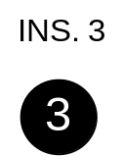
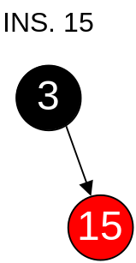
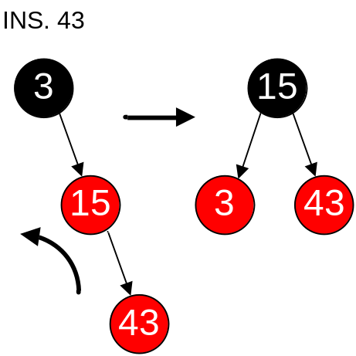
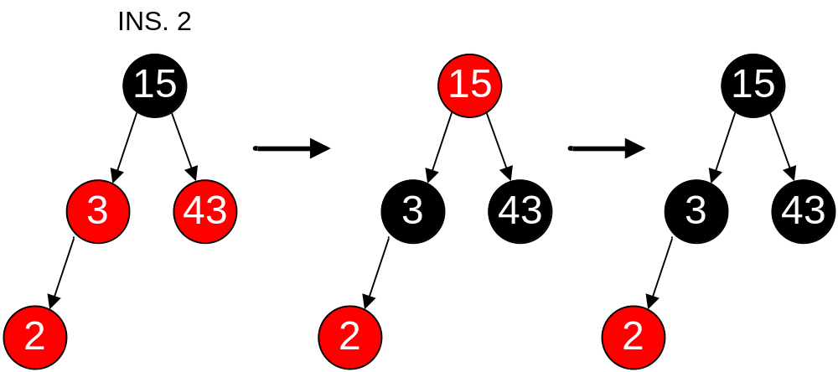
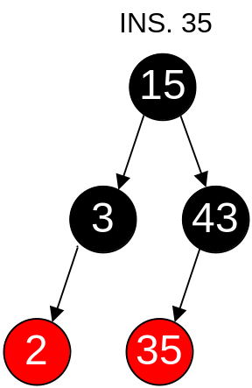
Zadatak 1 - rešenje [binarna]
Slučaj 3* - simetričan slučaj
Slučaj 1
Slučaj 0

Slide 54
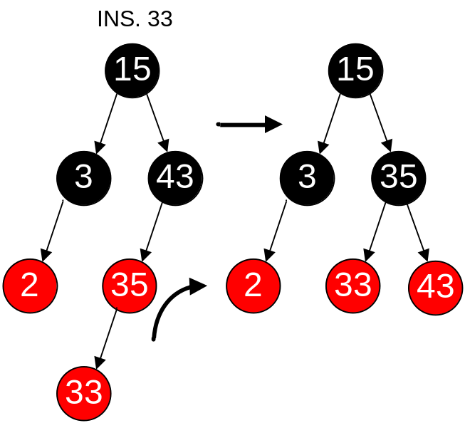
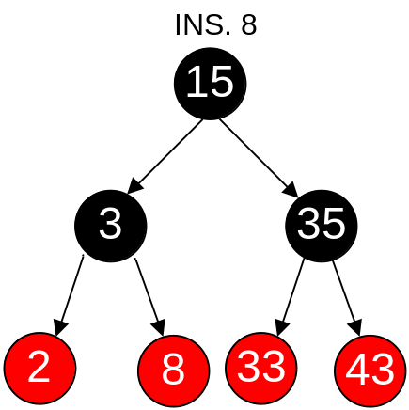
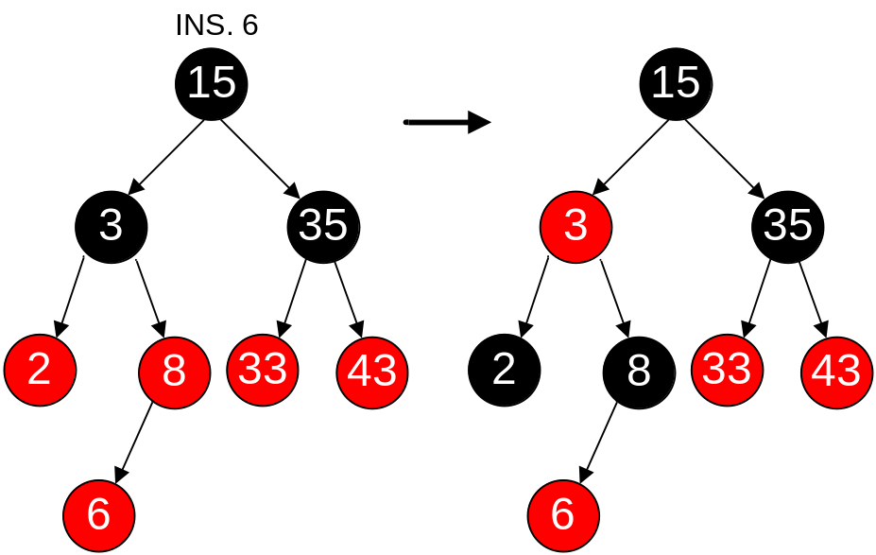
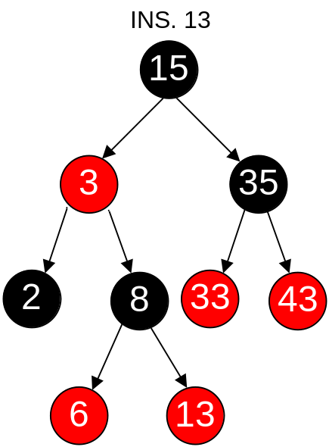
Zadatak 1 - rešenje [binarna]
Slučaj 3
Slučaj 1

Slide 55
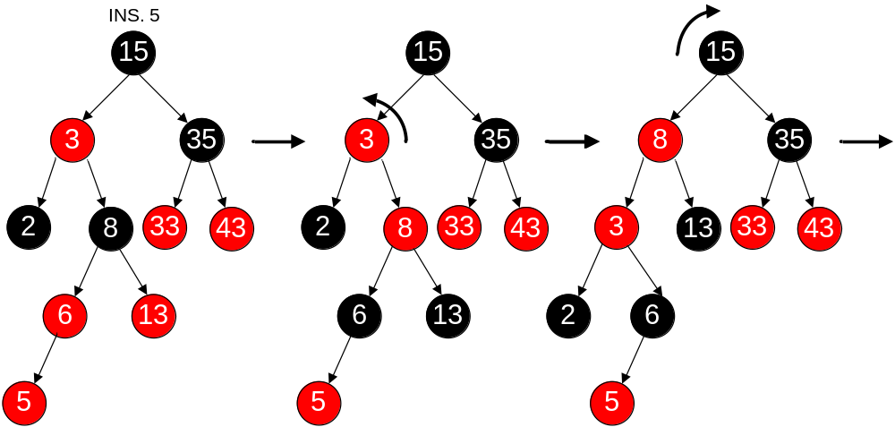
Zadatak 1 - rešenje [binarna]
Slučaj 1
Slučaj 2
Slučaj 3
Elektrotehnički fakultet,
Beograd
Algoritmi i Strukture Podataka 2

Slide 56

Zadatak 1 - rešenje [binarna]
Finalno rešenje
Elektrotehnički fakultet,
Beograd
Algoritmi i Strukture Podataka 2

Slide 57
Zadatak 2
Prikazati izgled izomorfnog 2-3-4 stabla pretraživanja iz prethodnog zadatka, ukoliko se redom brišu ključevi
6, 13, 43, 3, 5, 2
nakon svakog brisanja.
3
8
15
2
5
6
13
33
35
43
Elektrotehnički fakultet,
Beograd
Algoritmi i Strukture Podataka 2

Slide 58
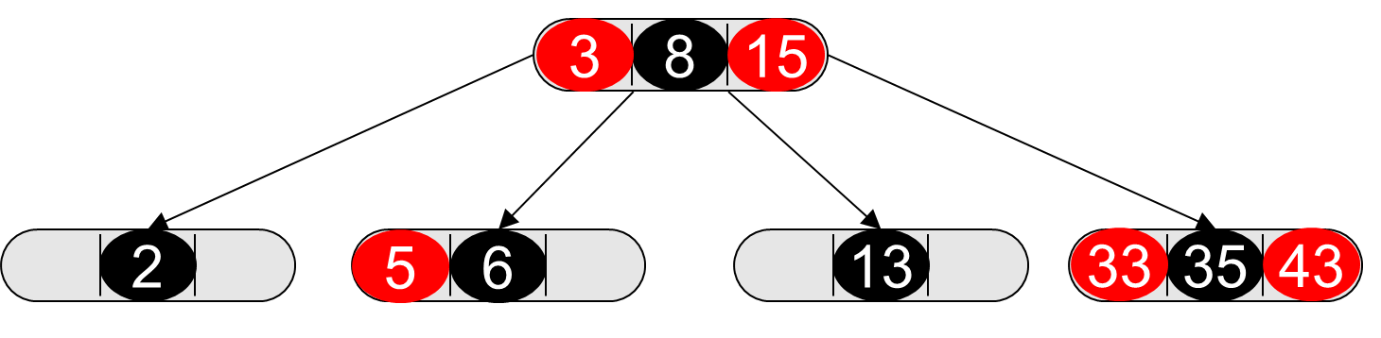

Zadatak 2 - rešenje
6, 13, 43, 3, 5, 2
DEL 6
3
8
15
2
5
13
33
35
43
DEL 13
3
8
35
2
5
15
33
43
Elektrotehnički fakultet,
Beograd
Algoritmi i Strukture Podataka 2

Slide 59
Zadatak 2 - rešenje
6, 13, 43, 3, 5, 2
DEL 43
3
8
33
2
5
15
35
Elektrotehnički fakultet,
Beograd
Algoritmi i Strukture Podataka 2

Slide 60
Zadatak 2 - rešenje
6, 13, 43, 3, 5, 2
DEL 3
5
8
33
2
3
15
35
8
33
2
5
15
35
Elektrotehnički fakultet,
Beograd
Algoritmi i Strukture Podataka 2

Slide 61
Zadatak 2 - rešenje
6, 13, 43, 3, 5, 2
DEL 5
8
33
2
15
35
DEL 2
33
8
15
35
Elektrotehnički fakultet,
Beograd
Algoritmi i Strukture Podataka 2

Slide 62
Zadatak 2 - rešenje
Finalni izgled stabla:
33
8
15
35
Elektrotehnički fakultet,
Beograd
Algoritmi i Strukture Podataka 2

Slide 63

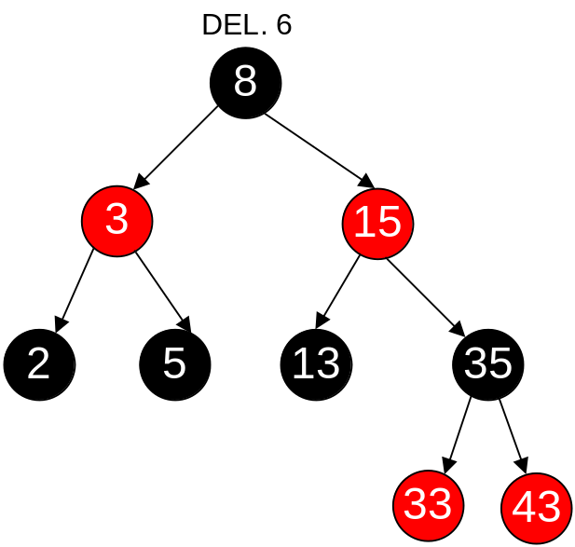
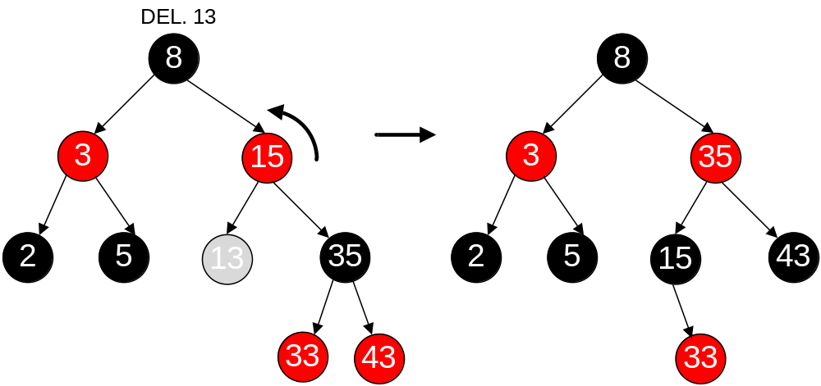
Zadatak 2 - rešenje [binarna]
Slučaj 0
Slučaj 4
color[w] ← color[p[x]]
color[p[x]] ← BLACK
color[right[w]] ← BLACK
LEFT-ROTATE(T, p[x])
Elektrotehnički fakultet,
Beograd

Slide 64
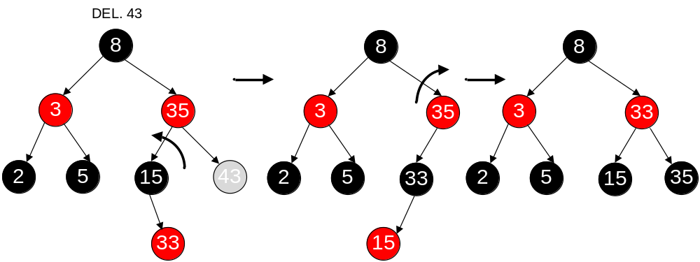
Zadatak 2 - rešenje [binarna]
Slučaj 3*
Slučaj 4*
color[right[w]] ← BLACK
color[w] ← RED
LEFT-ROTATE(T,w)
w ← left[p[x]]
color[w] ← color[p[x]]
color[p[x]] ← BLACK
color[left[w]] ← BLACK
RIGHT-ROTATE(T, p[x])

Slide 65
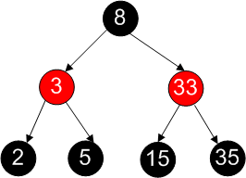
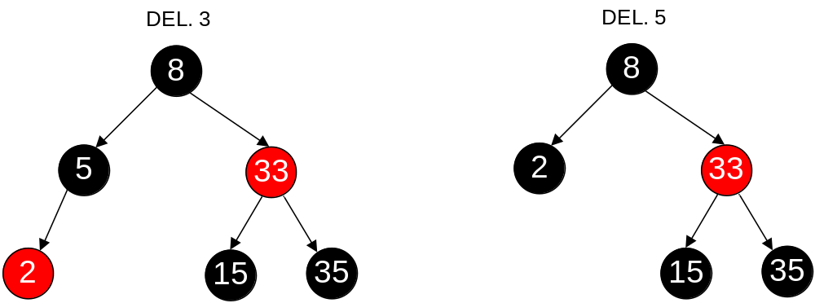
Zadatak 2 - rešenje [binarna]
Slučaj 2
Slučaj 0
Elektrotehnički fakultet,
Beograd
Algoritmi i Strukture Podataka 2

Slide 66
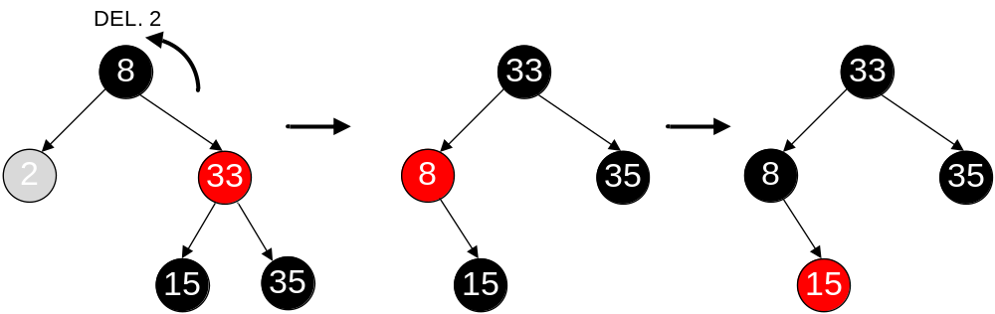
Zadatak 2 - rešenje [binarna]
Slučaj 1
Slučaj 2
Elektrotehnički fakultet,
Beograd
Algoritmi i Strukture Podataka 2

Slide 67
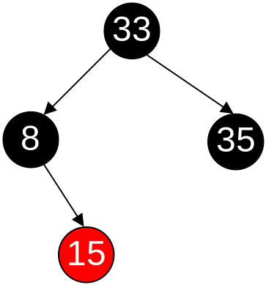
Zadatak 2 - rešenje [binarna]
Finalno rešenje
Elektrotehnički fakultet,
Beograd
Algoritmi i Strukture Podataka 2

Slide 68
Zadatak 3 – za samostalnu vežbu (K2 18/19)
U 2-3-4 stablo sa slike ubaciti ključeve 17 i 25 i prikazati ekvivalentno crveno-crno stablo.
23
45
1
15
20
28
36
72
Elektrotehnički fakultet,
Beograd
Algoritmi i Strukture Podataka 2

Slide 69
Zadatak 3 - rešenje
INS 17
15
23
45
1
17
20
28
36
72
Elektrotehnički fakultet,
Beograd
Algoritmi i Strukture Podataka 2

Slide 70
Zadatak 3 - rešenje
INS 25
15
23
45
1
17
20
25
28
36
72
Elektrotehnički fakultet,
Beograd
Algoritmi i Strukture Podataka 2

Slide 71
Zadatak 3 - rešenje
Binarno crveno-crno
23
15
45
1
20
28
72
17
25
36
Elektrotehnički fakultet,
Beograd
Algoritmi i Strukture Podataka 2

Slide 72
Zadatak 4 – za samostalnu vežbu (K2 19/20)
Dato binarno crveno-crno stablo transformisati u izomorfno 2-3-4 stablo. Iz 2-3-4 stabla se brišu ključevi 63 i 60. Nacrtati izgled stabla nakon svakog od brisanja. Ako se dobijeno 2-3-4 stablo posmatra kao obično B stablo reda 4, da li bi bilo razlike u konačnom izgledu stabla nakon brisanja ključeva 63 i 50. Ukratko objasniti.
Elektrotehnički fakultet,
Beograd
Algoritmi i Strukture Podataka 2

Slide 73
Zadatak 4
Binarno crveno-crno stablo
74
57
91
43
63
88
94
21
60
Elektrotehnički fakultet,
Beograd
Algoritmi i Strukture Podataka 2

Slide 74
Zadatak 4 - rešenje
Izomorfno stablo
57
74
21
43
60
63
88
91
94
Elektrotehnički fakultet,
Beograd
Algoritmi i Strukture Podataka 2

Slide 75
Zadatak 4 - rešenje
DEL 63
57
74
21
43
60
88
91
94
DEL 60
43
74
21
57
88
91
94
Elektrotehnički fakultet,
Beograd
Algoritmi i Strukture Podataka 2

Slide 76
Zadatak 4 - rešenje
DEL 63 - B
57
74
21
43
60
88
91
94
DEL 60 - B
pozajmica od desnog brata
57
88
21
43
74
91
94
Elektrotehnički fakultet,
Beograd
Algoritmi i Strukture Podataka 2

Slide 77
Literatura – binarna crveno-crna stabla
Cormen et al., Introduction to Algorithms,
MIT Press, 2nd edition
Tomašević M., Algoritmi i strukture podataka, Akademska misao, 2008.
Animirano crveno-crno stablo
  Podesiti Java security exceptions za izvršavanje
https://www.cs.usfca.edu/~galles/visualization/RedBlack.html
https://math.la.asu.edu/~andrzej/java/RB-applet.html
  Jedini koristi isključivo sledbenika za brisanje
http://gauss.ececs.uc.edu/RedBlack/redblack.html
Elektrotehnički fakultet,
Beograd
Algoritmi i Strukture Podataka 2

